Slide 1

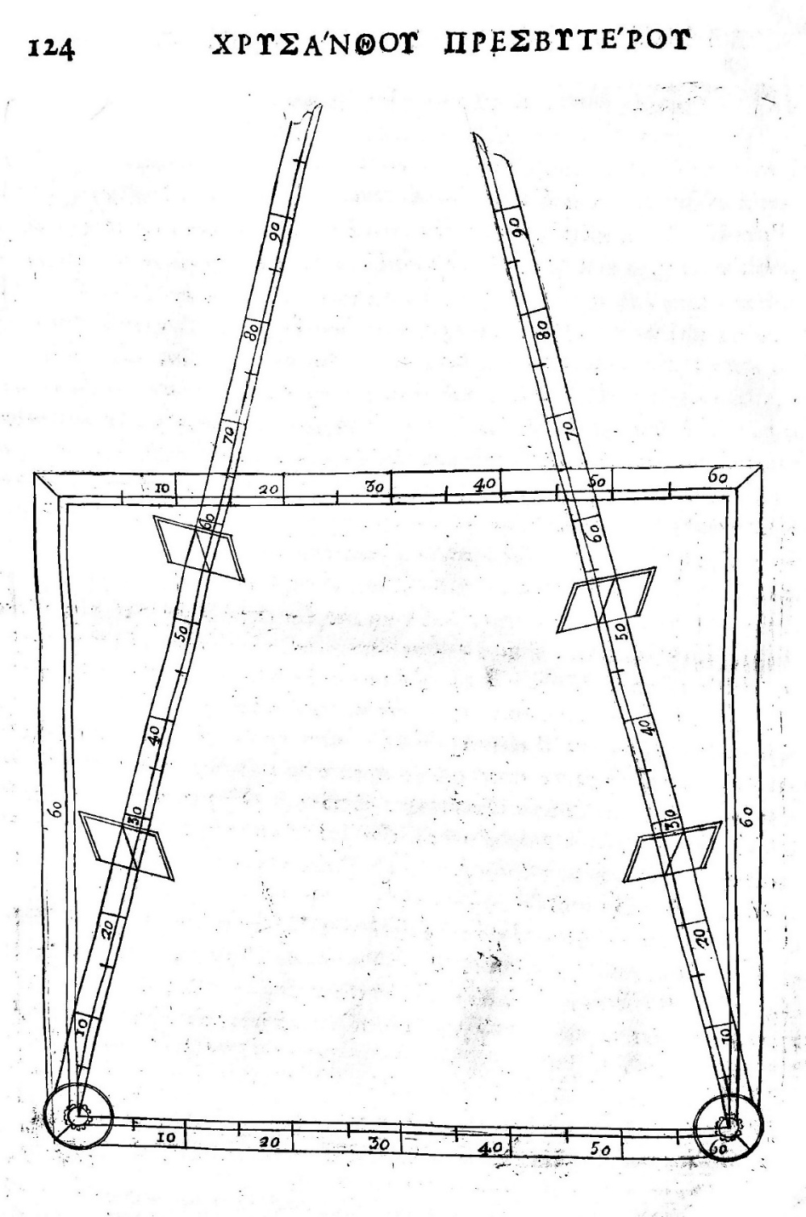
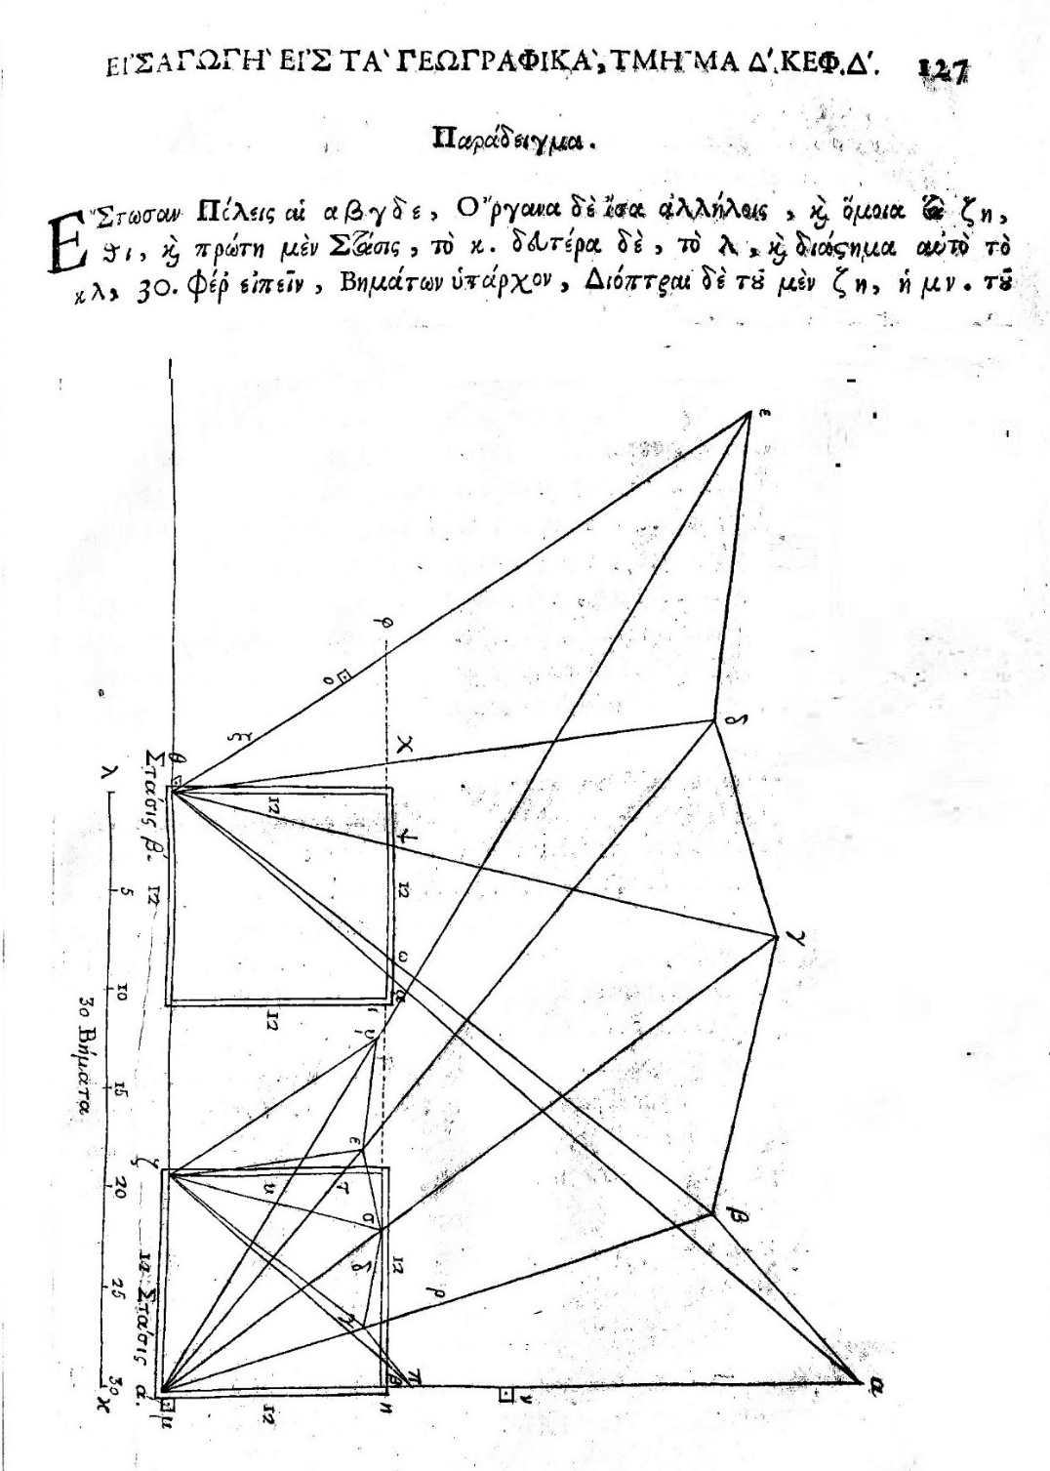
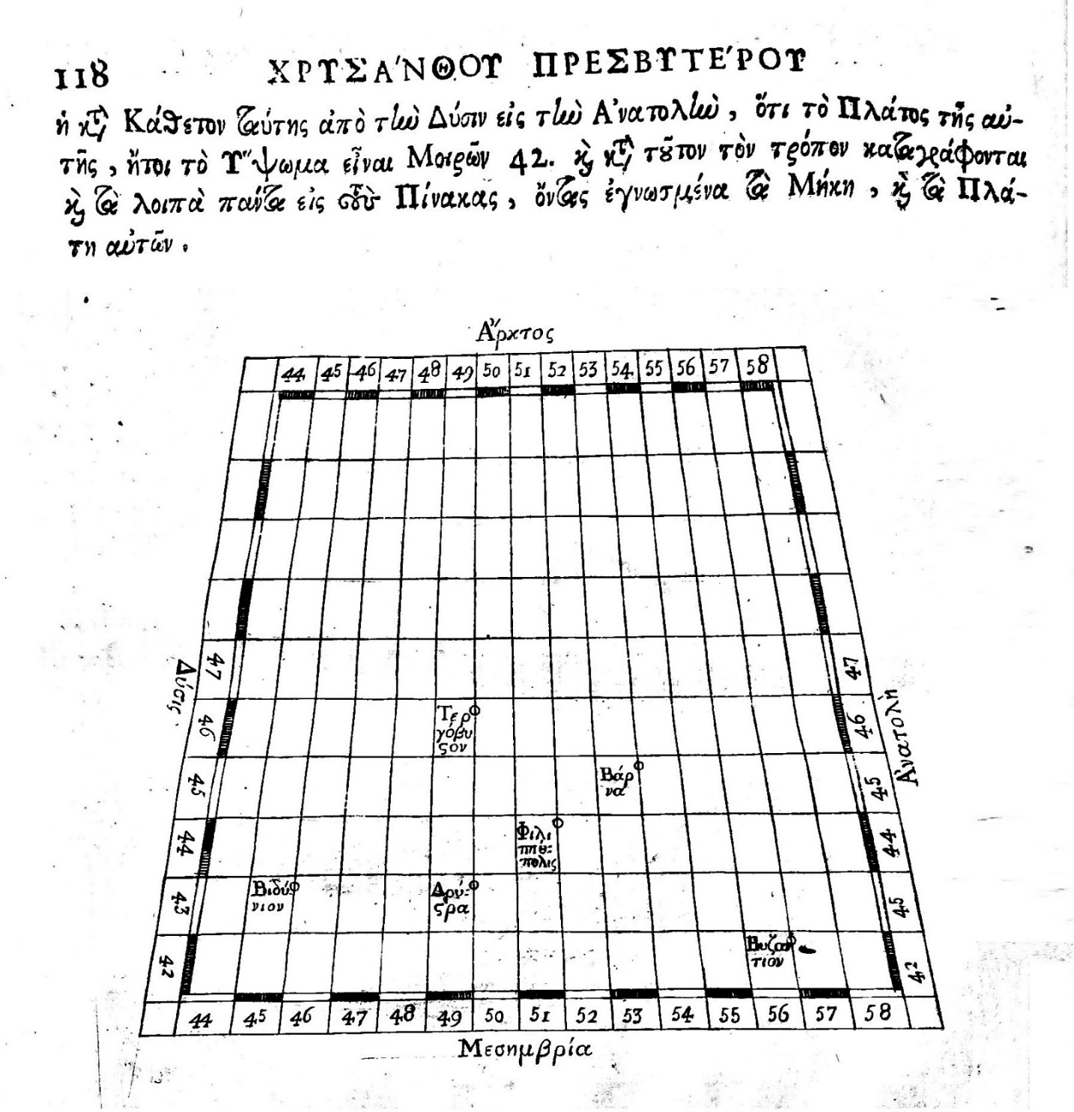
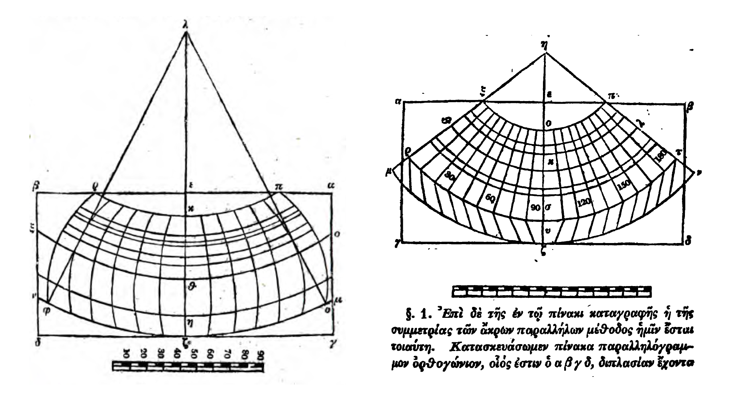
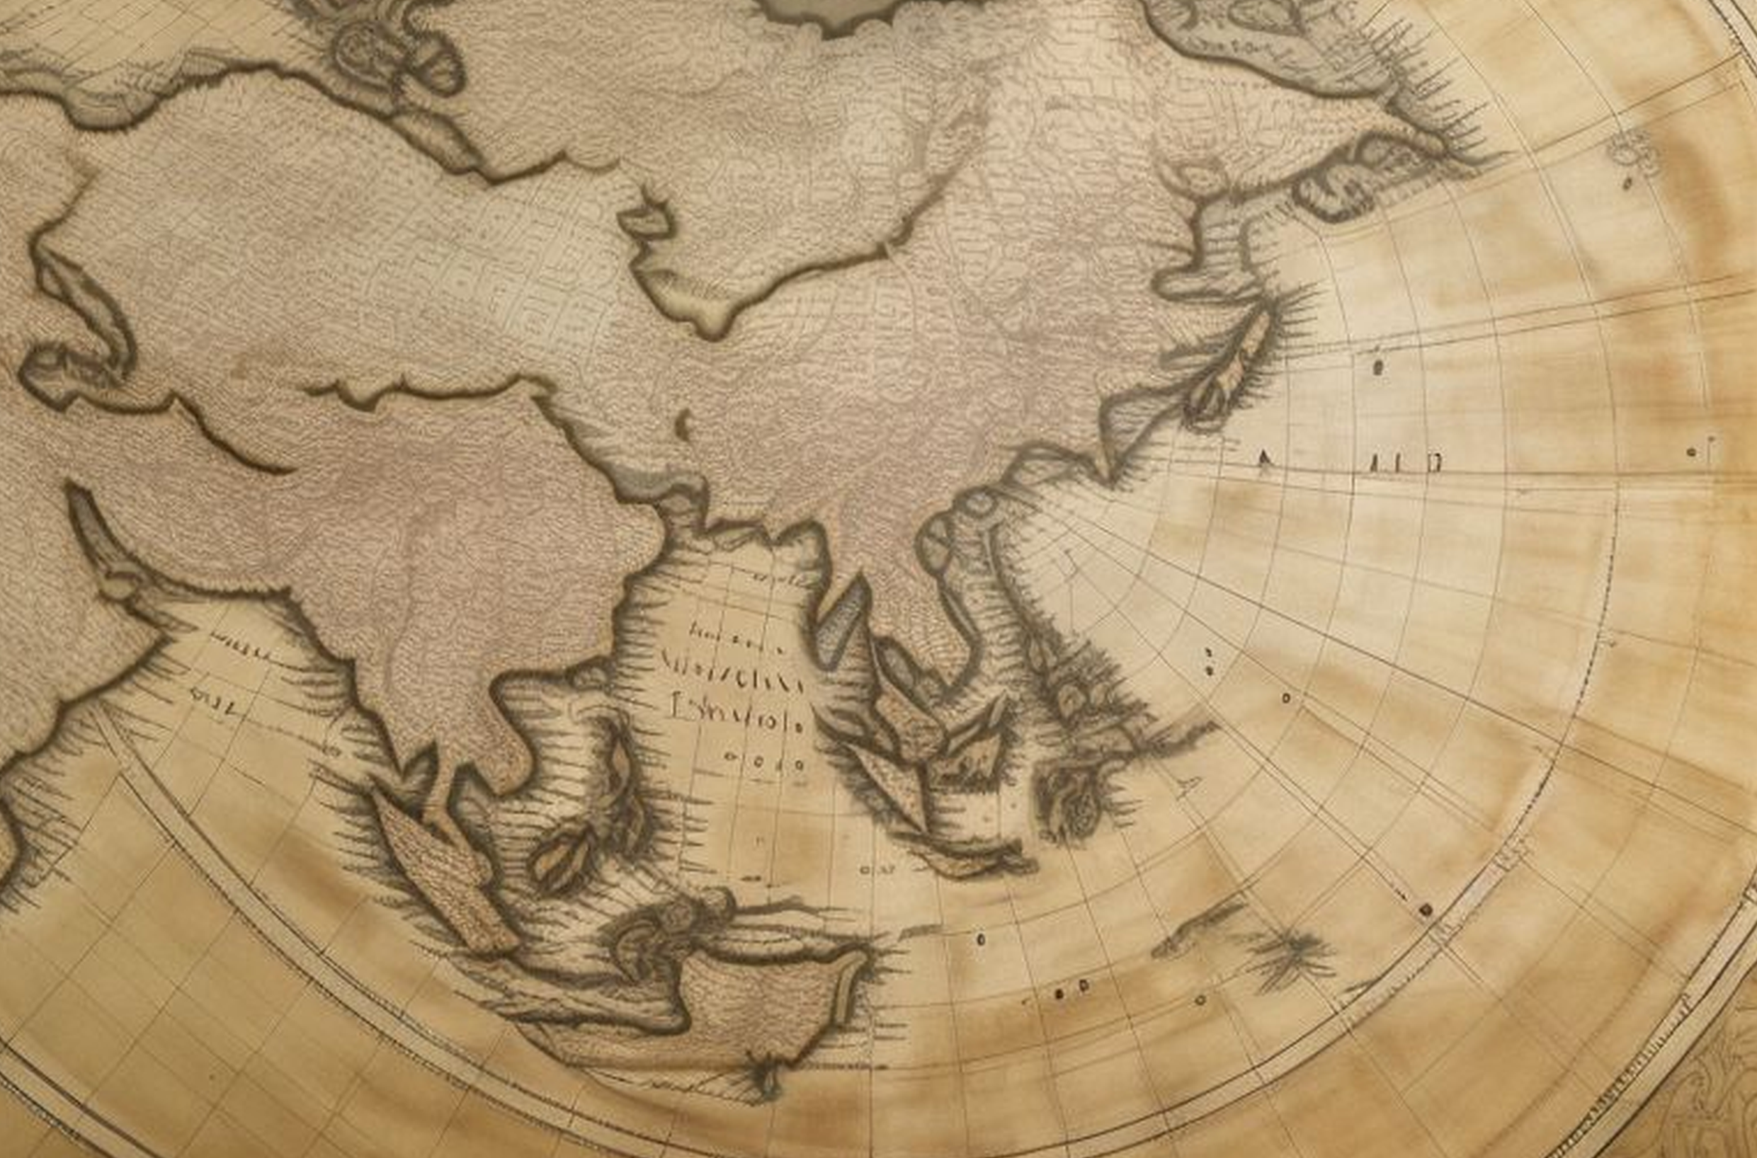
Έκθεση του Μηχανισμού των Αντικυθήρων
Ελληνική Γεωγραφία και Χαρτογραφία
The Antikythera Mechanism Exhibition
Greek Geography and Cartography
National and Kapodistrian University of Athens
Εθνικό και Καποδιστριακό Πανεπιστήμιο Αθηνών
Xenophon Moussas xmoussas@phys.uoa.gr, x
tel +306978792891
Copyright © 2025 X. Moussas
Οι Έλληνες φιλόσοφοι (Ίππαρχος, Πτολεμαίος) αναπτύσσουν τοπογραφικές και γεωγραφικές μεθόδους για να δημιουργήσουν ακριβείς χάρτες που απεικονίζουν σε ένα επίπεδο τη σφαιρική επιφάνεια της Γης. Η τριγωνομετρία έχει εφευρεθεί από τον Ίππαρχο.
Greek philosophers (Hipparchus, Ptolemy) develop topographical and geographical methods to create exact maps that depict on a plane the spherical surface of the Earth. Trigonometry has been invented by Hipparchus
Ο Πτολεμαίος χρησιμοποιώντας τις μεθόδους του Ίππαρχου δείχνει πώς να προβάλλει τη σφαίρα της Γης χρησιμοποιώντας δύο κώνους (δεξιά) που μπορούν να απεικονιστούν σε μια επίπεδη επιφάνεια ενός χάρτη.
Ptolemy using the methods of Hipparchus shows how to project the sphere of the Earth using two cone (right) that can be depicted on a plane surface of a map.
Προτείνεται ότι οι αστρονομικοί αυτόματοι μηχανισμοί, όπως ο Μηχανισμός των Αντικυθήρων, είναι εξαιρετικά χρήσιμοι σε διάφορες εφαρμογές, συμπεριλαμβανομένων των ταξιδιών και της χαρτογραφίας.
Η γεωγραφία και τα ταξίδια έχουν ωφεληθεί σε μεγάλο βαθμό από μηχανές όπως αυτός ο μηχανισμός.
Υπάρχουν πολλά ελληνικά βιβλία γεωγραφίας με το γεωγραφικό πλάτος και μήκος πολλών πόλεων σε όλο τον κόσμο. Αυτά τα βιβλία περιλαμβάνουν γεωγραφικές συντεταγμένες τόπων από τις Καναρίους Νήσους έως την Κίνα. Ας παρουσιάσουμε μερικά παραδείγματα από το βιβλίο Γεωγραφία του Πτολεμαίου. Στην Ιβηρία, τη Βρετανία και την υπόλοιπη Ευρώπη γενικά, τα σφάλματα γεωγραφικών μηκών και γεωγραφικών αποστάσεων είναι συστηματικά προς συγκεκριμένη κατεύθυνση.
Η γεωγραφία του Πτολεμαίου και άλλα ελληνικά βιβλία γεωγραφίας δίνουν την έκταση των δέκα μεγαλύτερων νησιών χερσονήσων του κόσμου: Σρι Λάνκα, Βρετανία, Μαλαισία, Ιρλανδία, Σικελία, Σαρδηνία, Κορσική, Κρήτη, Κύπρος. Σε αυτό το βιβλίο δεν είναι σωστό, καθώς σχεδόν όλα τα νησιά της Νοτιοανατολικής Ασίας δεν αναφέρονται σε αυτή τη σύγκριση.
It has been suggested that astronomical automatic mechanisms like the Antikythera Mechanism are extremely useful to various applications including travelling and cartography.
Geography and travelling have benefited greatly by machines like this mechanism.
There are many Greek books of geography with the latitude and longitude of many cities around the world. These books include geographical coordinates of places from Canary Islands to China. Let us present a few examples from Ptolemy’s Geography book. In Iberia, Britain and the rest of Europe in general, the errors of longitudes and latitudes are systematic towards certain direction.
Ptolemy’s geography and other Greek geography books give the extend of the ten largest islands of peninsulas of the world: Shri Lanka, Britain, Malay, Ireland, Sicily, Sardinia, Corsica, Crete, Cyprus. In this the book is not correct, as almost all South-East Asian islands are not mentioned in this comparison.
Η σημασία της γεωγραφίας ήταν θεμελιώδης από τους προϊστορικούς χρόνους/ Αυτό έχει υπογραμμιστεί πρώτα από τον Όμηρο και στη συνέχεια από τον Πλάτωνα, τον Αναξίμανδρο, τον Δημόκριτο, τον Εύδοξο και σημαντικούς άλλους φιλοσόφους.
Οι Έλληνες φιλόσοφοι (Ίππαρχος, Πτολεμαίος) αναπτύσσουν τοπογραφικές και γεωγραφικές μεθόδους για να δημιουργήσουν ακριβείς χάρτες που απεικονίζουν σε ένα επίπεδο τη σφαιρική επιφάνεια της Γης. Η τριγωνομετρία έχει εφευρεθεί από τον Ίππαρχο.
Οι μέθοδοι τοπογραφικής μηχανικής έχουν μια εξαιρετικά μακρά ιστορία και προϊστορία, καθώς υπάρχουν δύο παραδείγματα κοπής σηράγγων και από τις δύο πλευρές ενός βουνού. Η παλαιότερη στη Βοιωτία (35 αιώνων) και η δεύτερη στη Σάμο (27 αιώνων).
Οι γεωγράφοι προβάλλουν τη σφαίρα σε ένα επίπεδο προβάλλοντάς την σε κωνικές ή κυλινδρικές επιφάνειες χρησιμοποιώντας τριγωνομετρία.
The importance of geography was fundamental from prehistoric times/ This is having been underlined by Homer first, and then by Plato, Anaximander, Democritus, Eudoxus, and important other philosophers.
Greek philosophers (Hipparchus, Ptolemy) develop topographical and geographical methods to create exact maps that depict on a plane the spherical surface of the Earth. Trigonometry has been invented by Hipparchus.
Survey engineering methods have an extremely long history and prehistory as there are two examples of cutting tunnels from both sides of a mountain. The oldest in Boeotia (35 centuries old) and the second one in Samos (27 centuries old).
Geographers project the sphere on a plane by projecting it on conical or cylindrical surfaces using trigonometry.

